Slide 1

Hobby & Social Life
Moida.
누구나 자유롭게 모일 수 있는 소모임 개설 플랫폼
#소모임플랫폼
#온라인커뮤니티
#취미모임

Slide 2
Contents
01
ERD
02
테이블 정의

Slide 3
ERD

Slide 4
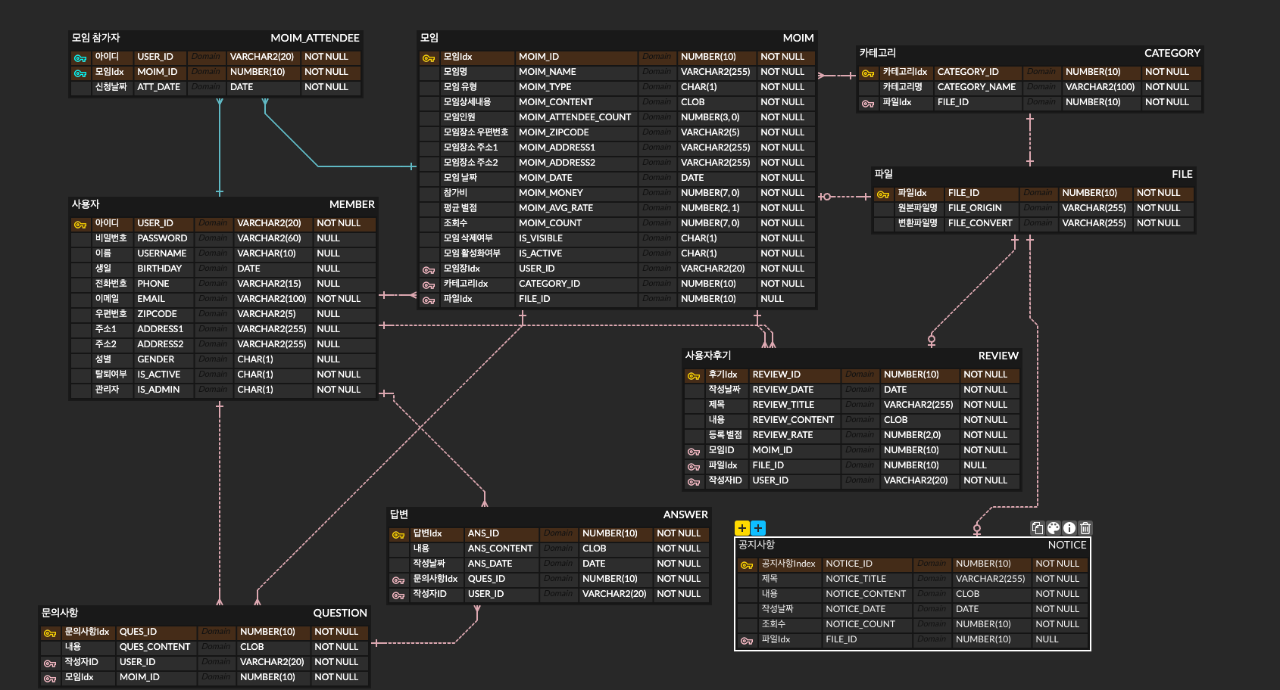
ERD

Slide 5
테이블 정의

Slide 6
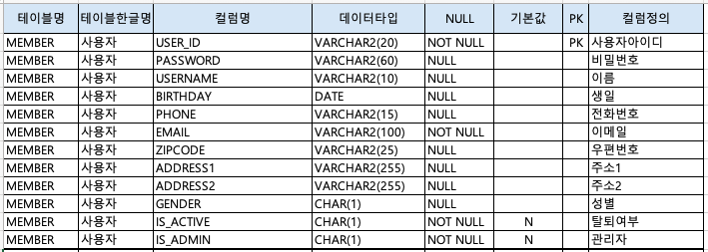
MEMBER

Slide 7
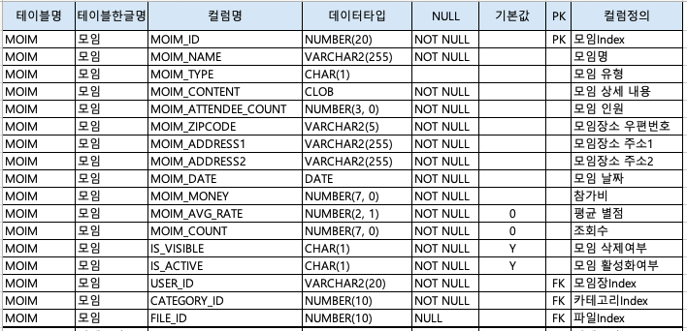
MOIM

Slide 8
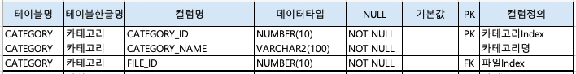
CATEGORY

Slide 9
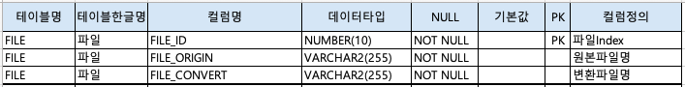
FILE

Slide 10
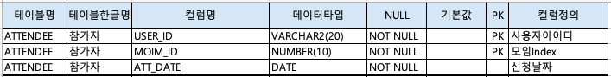
ATTENDEE

Slide 11
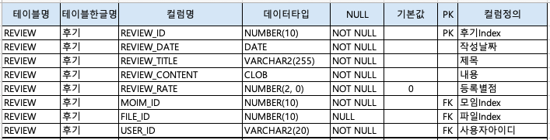
REVIEW

Slide 12
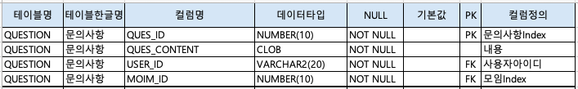
QUESTION

Slide 13
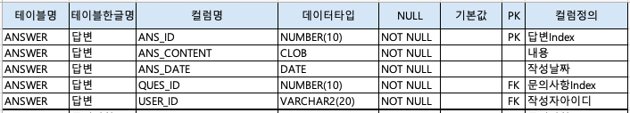
ANSWER

Slide 14
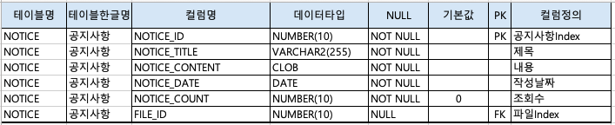
NOTICE

Slide 15
Thank You

